Slide 1
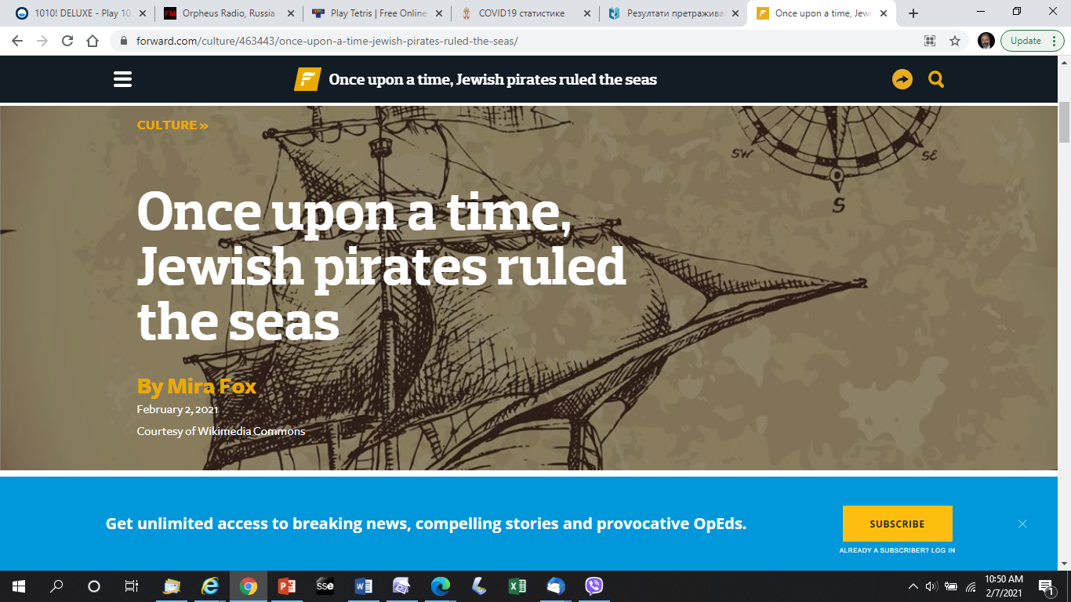

Slide 2
Morske pesmice olujom su zauzele Internet. One su dopadljive, povijesne su, a možda su ih i pjevali na brodovima „Kraljica Estera“ i „Abrahamov štit“. To će reći, možda su ih pjevali jevrejski gusari.
Jevreji su se naseljavali na cijelom Karibima od sredine 17. vijeka do sredine 19. vijeka. Mnogi su pobjegli iz Španije za vrijeme inkvizicije, ili su bili "conversos", Jevreji koji su bili prisiljeni preći na rimokatoličanstvo za vrijeme vladavine kraljice Izabele. I dok se većina mirno nastanila na raznim ostrvima - Jamajka je imala uspješno jevrejsko stanovništvo - neki su izabrali avanturističkiji, pomorski životni stil.
Jevrejski gusari s Kariba upravljali su brodovima s biblijskim imenima i plovili u potrazi za bogatstvom, možda kako bi pomogli u izgradnji boljeg života u Novom svijetu. Neki su prihvatili borbeni pristup svom izgnanstvu, fokusirajući se na napade na španske brodove kao osveta za inkviziciju.

Slide 3
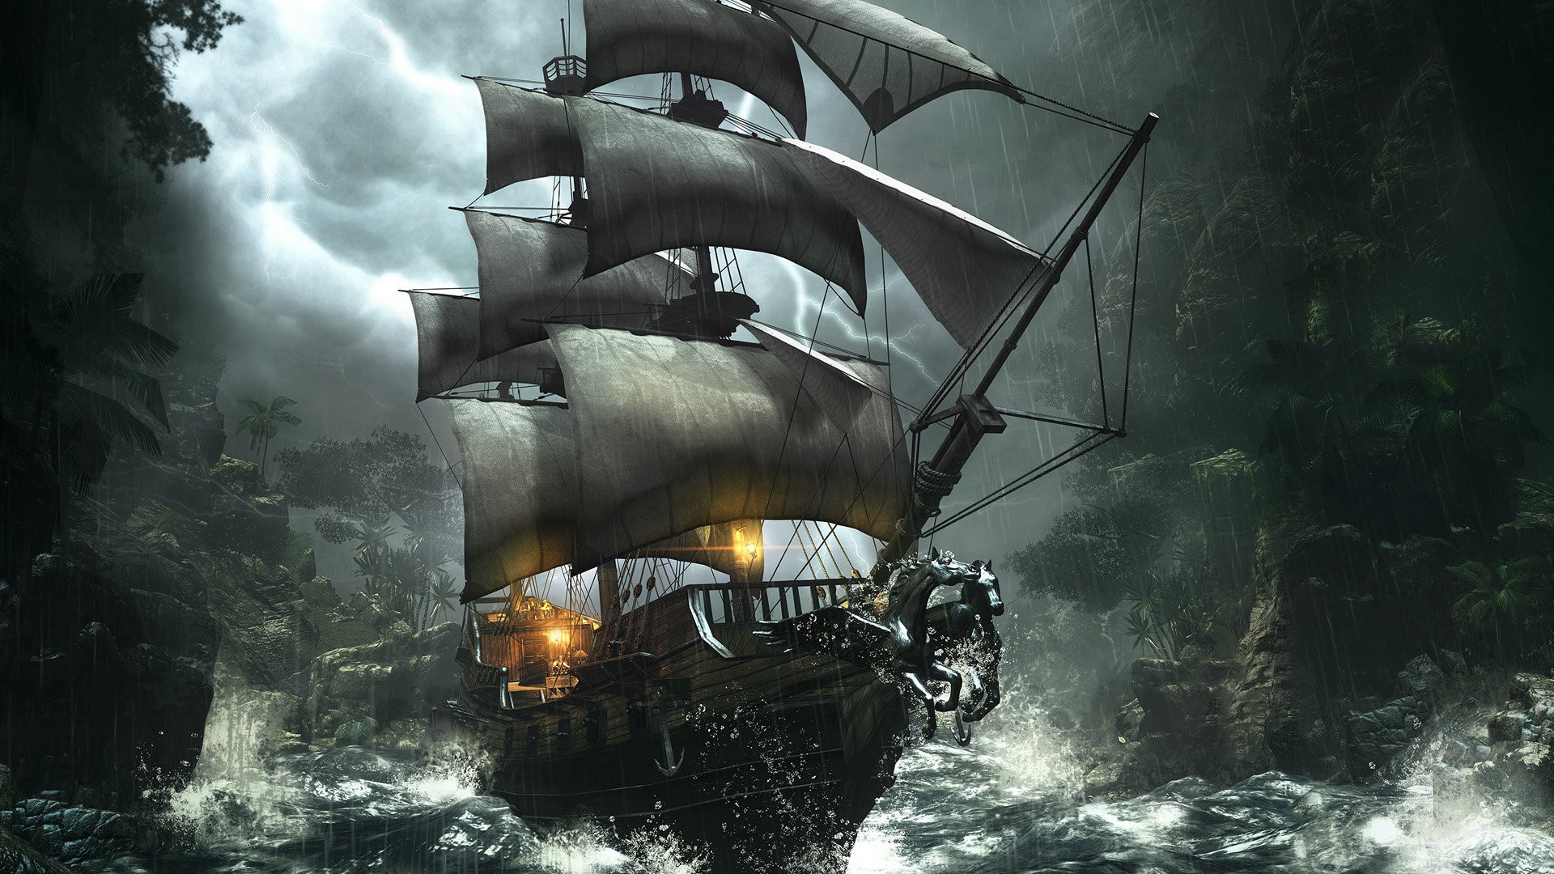

Slide 4
U stvari, jevrejski gusari često su radili s drugim zemljama kako bi napali španske brodove i postali igrači u ekonomijama i sukobima tog doba; Britanci i Holanđani, na primjer, često su bili u suprotnosti sa Španijom i angažirali su pirate da pomažu njihove napade.
Jevrejsko stanovništvo često je radilo kao trgovac u Europi i imalo je jake trgovinske veze, što je omogućilo uglednijem zaposlenima na Karibima da grade ugodan i profitabilan život - i korisne saveze za one koji su podliji.
Jevrejski gusari s Kariba čak nisu bili ni prvi jevrejski gusari. Na Bliskom Istoku postoji duga tradicija jevrejskih gusara, a neki su nastavili pljackati širom Evrope.

Slide 5
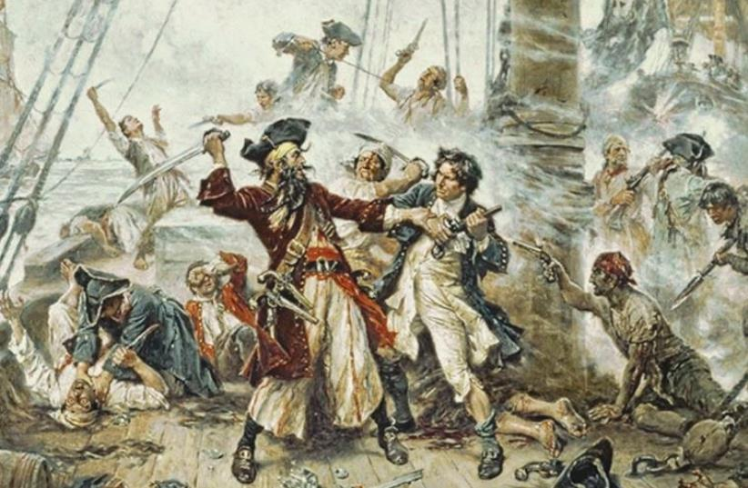
Crnobradi

Slide 6
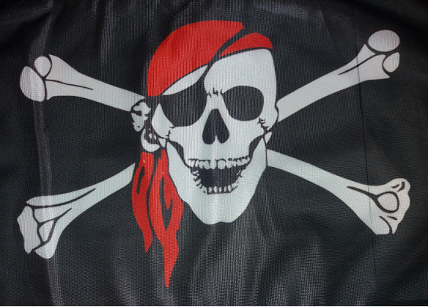
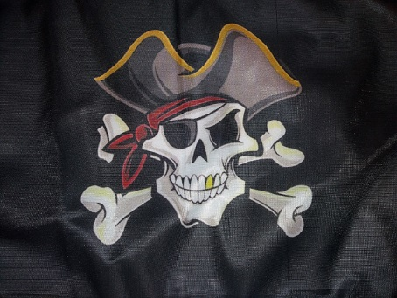
Prati, gusari - ilegalni
Bucaneers - privateer :
legalni gusari u sluzbi kralja, napadali protivnicke galije

Slide 7
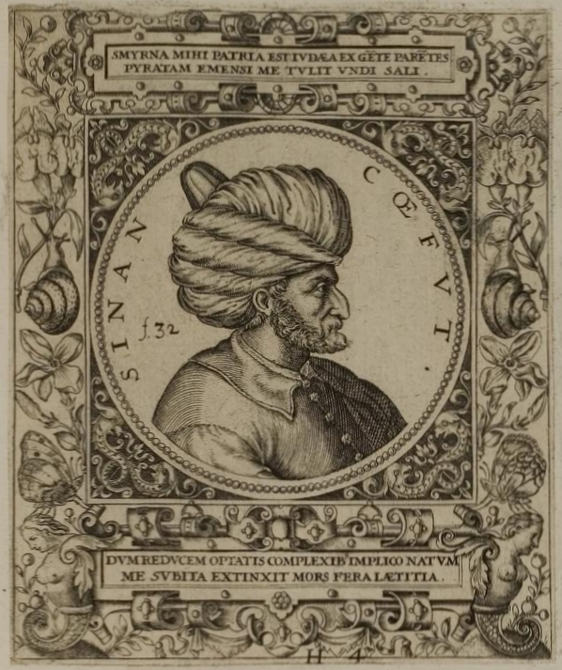
Sinan Reis, (…. – 1546) poznat jednostavno kao Sinan Cifut ili „Veliki Jevrej“, bio je osmanski gusar, koji je plovio sa poznatim Hayreddinom Barbarossom, poznatim i kao Crvena brada.
Rodjen je u Smirni (danas Turska), operisao je sa obala Alzira
1538, unsitio je spansku flotu kod Pleveza, Grcka
porazio je Genovsku armada koju su spanci najmili da ocisti obalu od gusara
Pokorio je Tripoli u Libiji, na kraju je postao najvisi Osmanski pomorski komadnat
Zastava koju je Sinan isticao na svom brodu bila je sestokraka zveza koji su zvali Solomonov znak
Sahranjen je na jevrejskom groblju u Albaniji.

Slide 8
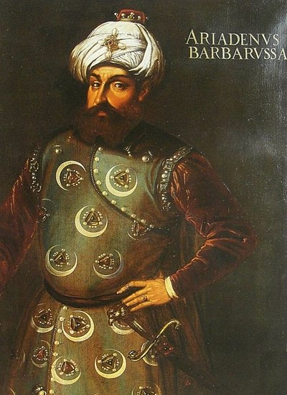
Barbarossa je pomogao spasiti sina Sinana Reisa pošto je zarobljen i nasilno kršten; njegovi otmičari odbili su ga pustiti "nevernicima", navodeći Barbarossu i njegovu posadu da osvećuju pljačku ostrva dok nisu osigurali dječakov povratak.

Slide 9
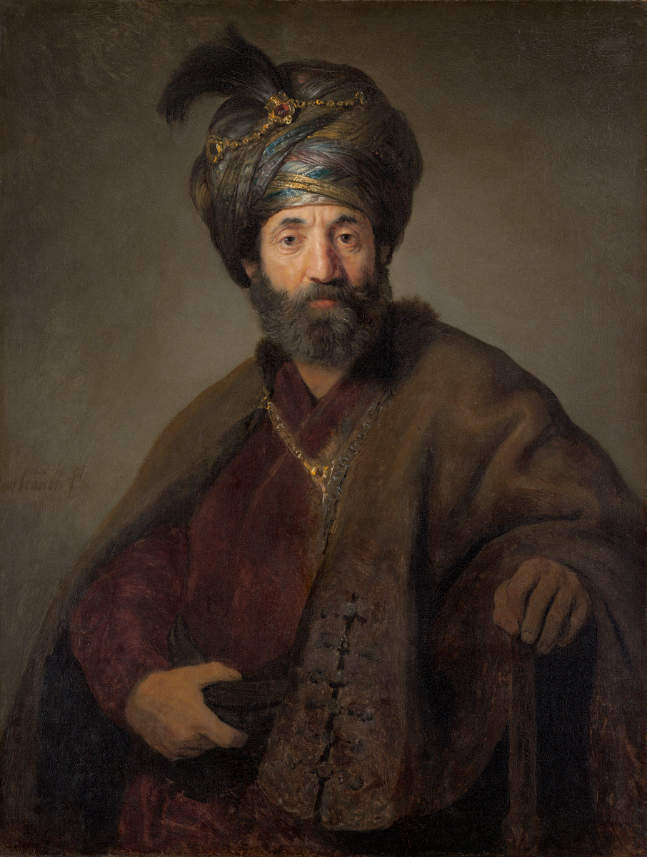
Sinan je inspirisao Samuela Pallachea, marokanskog Jevreja, kojeg su ponekad nazivali i rabinom-piratom, koji je postao izaslanik Maroka u Holandiji 1600-ih. Udružio se s Holanđanima kako bi napao špansku flotu, ali je nastavio poštovati jevrejske obicaje ili barem zakone kašruta na svojim gusarskim putovanjima; doveo je jevrejskog kuvara kako bi osigurao da mu hrana ostane košer.

Slide 10
Samuel Pallache (Fez, Morocco ca. 1550 - The Hague, February 4, 1616) bio je Jevrejin iz Maroka trgovac, diplomata i pirat koga su poslali kao izaslanika u Holandsku republiku 1608.
Postao je licni prijatelj sa holandskim princem Maurice, koji ga je unajmio kao privateera, sluzio je godinama kao pirat pod holanskim zastavom
Rabbi Pallache je regurutovao marane za svoju posadu

Slide 11
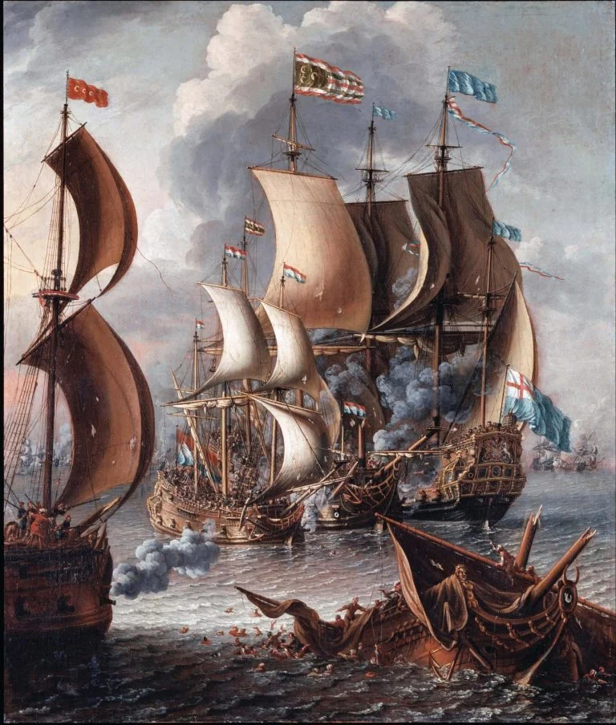
Samuel Pallache
Rođen je 1550. godine u Maroku. Kao i mnogi Židovi u prepunoj židovskoj četvrti Fez, i njegovi su preci bili potomci deportiranih iz Španjolske. Otac mu je bio rabin i učitelj, koji je sličnu karijeru planirao i za njegovog sina.
Ali Samuel, koji je bio zaređen za rabina, imao je potpuno različite težnje i snove. Čeznuo je za putovanjima u daleka mora, daleko od zidova židovske četvrti. Priča se da mu je njegov rođak znao pričati uzbudljive priče o židovskim mornarima, poput Salaha Sinana, poznatog gusara zvanog "Veliki Židov", koji se borio s crvenobradom braćom Barbarosa u osmanskoj mornarici.

Slide 12
Braca Abraham i Moses Cohen Henriques
Moses Cohen Henriques 17th vek 1620s - 1630s Dutch pirati Portuguese Sephardic Jevrejskog porekla
Aktivan na Karibima protiv Spain and Portugal.
Moses Cohen je plovio oko Brazila za vreme holandske vladavine I zaplenio vise od 500 Iberijskih brodova.
Osnovao je vlastiti gusarski otok u blizini brazilske obale. Nakon portugalskog zauzimanja Severnog Brazila 1654. godine, Moses je pobjegao iz Južne Amerike i završio kao savjetnik Henryja Morgana, vodećeg gusara toga doba. Iako je njegova uloga pirata otkrivena za vreme španske inkvizicije, nikad nije uhvaćen.

Slide 13
Henriques je portugalsko prezime što znači Sin Henriquea (Henry). Obitelj Henriques ima mnogo ogranaka, svaki s ponešto drugačijim prezimenom. U Portugalu iz 16. veka desetine novokršćanskih obitelji upotrebljavale su to ime pojedinačno ili u kombinaciji s drugima, kao što su Henriques de Castro, Gabay Henriques, Lopes Henriques, Gomes Henriques, Henriques da Costa, Henriques da Granada, Henriques Coelho i mnogi drugi. Jednom kada su napustili Portugal i vratili se jevrejstvu, uzeli su više imena i često su umetnuli jevrejske plemenske oznake, kao Cohen i Izrael, neposredno prije "Henriquesa", kao što su Cohen Henriques i Israel Henriques.
Ipak, obitelj Henriques koja je pobegla iz Portugala za vrijeme i nakon španjolske inkvizicije su u srodstvu s patrijarhom obitelji, Henriquesom Diasom Milao-Caceresom.

Slide 14
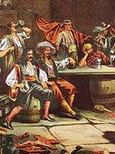
Možda najpoznatiji ili najuspješniji od svih jevrejskih gusara na Karibima bio je Moses Cohen Henriques. Henriques se udružio sa holandskim admiralom, Pietom Pieterszoonom Heinom iz Dutch West India co., kako bi izveo ogromnu pljačku na španskoj floti blaga, kod kubanske uvale Matanzas 1628 zaplenivsi približno milijardu dolara u današnjim parama
The booty of gold and silver bullion amounted to a staggering 11,509,524 guilders, worth around US$1 billion in today’s currency. It was the Dutch West Indies Company’s greatest heist in the Caribbean.

Slide 15
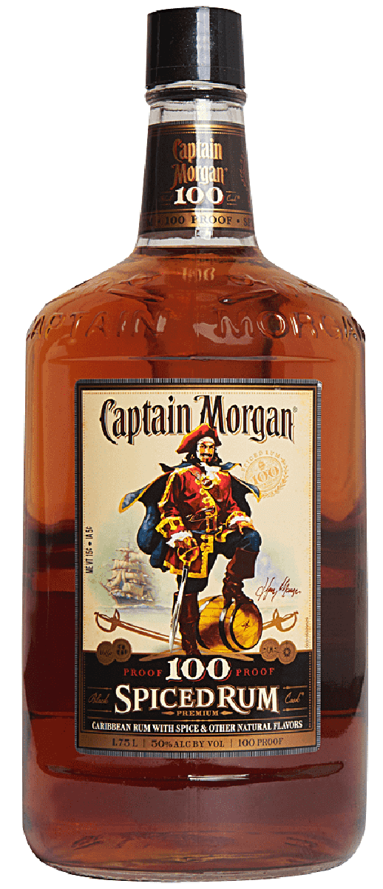
Krađa je gotovo bankrotirala Španiju i prouzrokovala rast cene srebra širom sveta. Henriques se povukao iz plovidbe otvorenim morem kada je njegov prijatelj, kapetan Henry Morgan - imenjak kapetana Morgan ruma - postao potporučnik guvernera Jamajke i pomilovao ga.

Slide 16
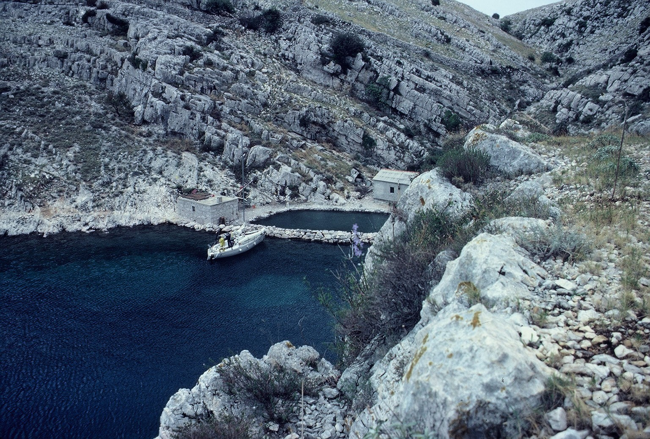

Slide 17
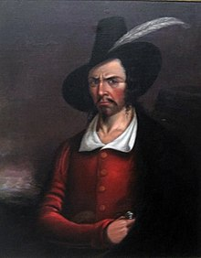
Jean Lafitte, jedan od najpoznatijih američkih pirata - iako je tražio važeću dozvolu privatnog vlasništva, čineći svoje pomorske napade tehnički legalnim - na neko je vrijeme uspostavio "gusarsko kraljevstvo" u New Orleansu, a kasnije preselio svoje carstvo u Galveston u Teksasu. Lafitte, poznat kao Corsair, inspirisao je romane i pesme, uključujući dugačku pesmu Lorda Byrona koja je čak inspirirala i balet. Ali Lafitteina jevrejska pozadina ne utječe na priču.
1814. Britanci su trazili od njega pomoc pri napadu na New Orleans. One je planove predao amerikancima,I tako pomogao Generalu Andrew Jackson da ih pobede 1815. Zahvalan Jackson, iako jos nije bio predsednik uticao je da Lafitte i njegova familija postanu American citizens. U Luizijani postoji grad koji se zove Jean Lafitte juzno od New Orleansa
Jean Lafitte wrote in his bible: "I owe all my ingenuity to the great intuition of my Jewish – Spanish grand mother, who was a witness at the time of Inquisition. Ona mi je usadila mrznju prema spanskoj kraljevini"
Rodjen | September 25, 1780
umro | Oko February 5, 1823

Slide 18
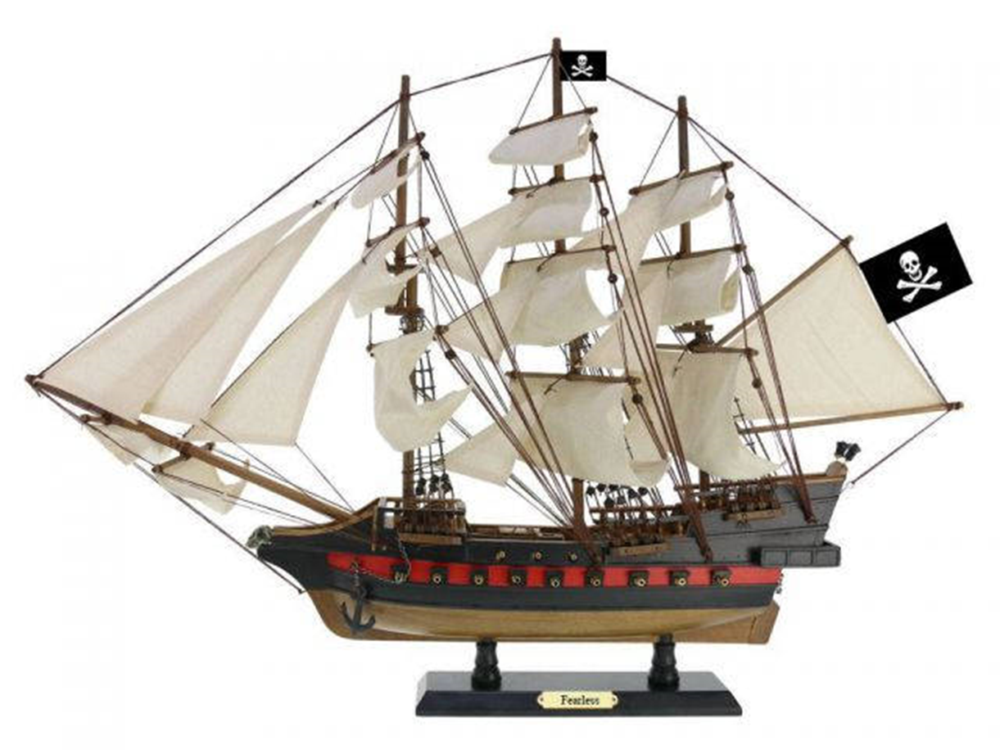
Ali u pirateriji, jevrejski pirati su vjerovatno također pronašli slobodu od same diskriminacije s kojom su se suočili u Evropi, zbog čega su se osvećivali na španskim brodovima. Piratstvo je, na kraju krajeva, izjednačivač - kriminalna aktivnost koja ne odgovara nijednoj vladi ili moralnom kodeksu. Tko najbolje uspijeva srušiti brodove pune blaga, najbolji je gusar, bez obzira na etničku pripadnost ili vjersko uvjerenje. Jevrejski gusari parirali su se s najpoznatijim gusarima bilo kojeg porekla.

Slide 19
Jamajka je u to vrijeme bila anomalija u Novom svetu - privatni feud koji su trajno dodelili Kristoferu Kolumbu i njegovim naslednicima 1494. godine španski katolički kraljevski par.
Da li je Kolumbo kripto-Jevrejin, nerešeno je pitanje.
Više od jednog veka rodbina Kolumbova držala je svoj privatni domen daleko od kandži španskih inkvizitora.
1655 britanci su oteli Jamajku, a 1720, oko 20% stanovnika Kingstona su bili Spa-Portugalski Jevreji

Slide 20
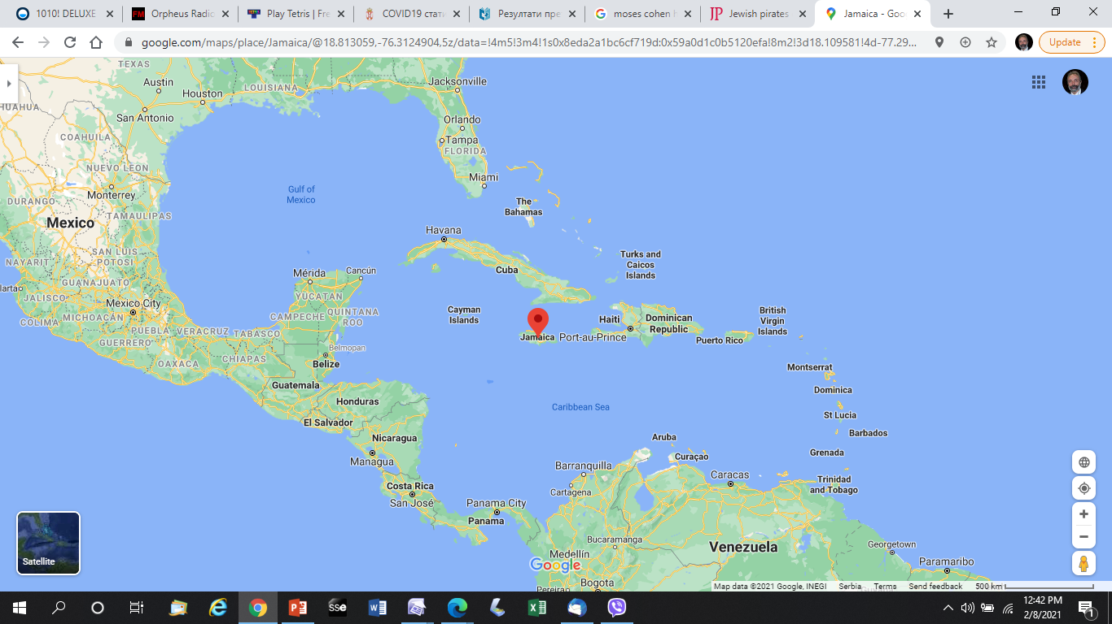
JAMAICA FAREWELL - Harry Belafonte - Lyrics - YouTube

Slide 21
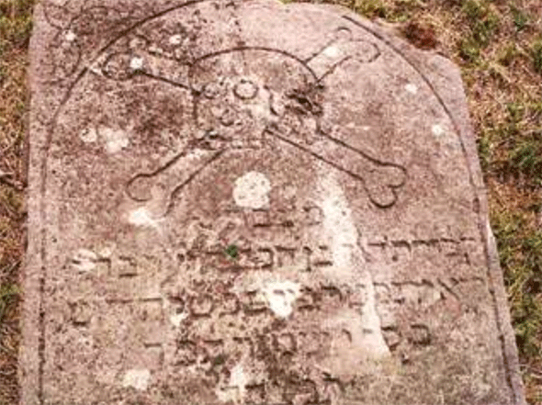
Hunt's Bay Jewish Cemetery
Kingston, Kingston, Jamaica

Slide 22
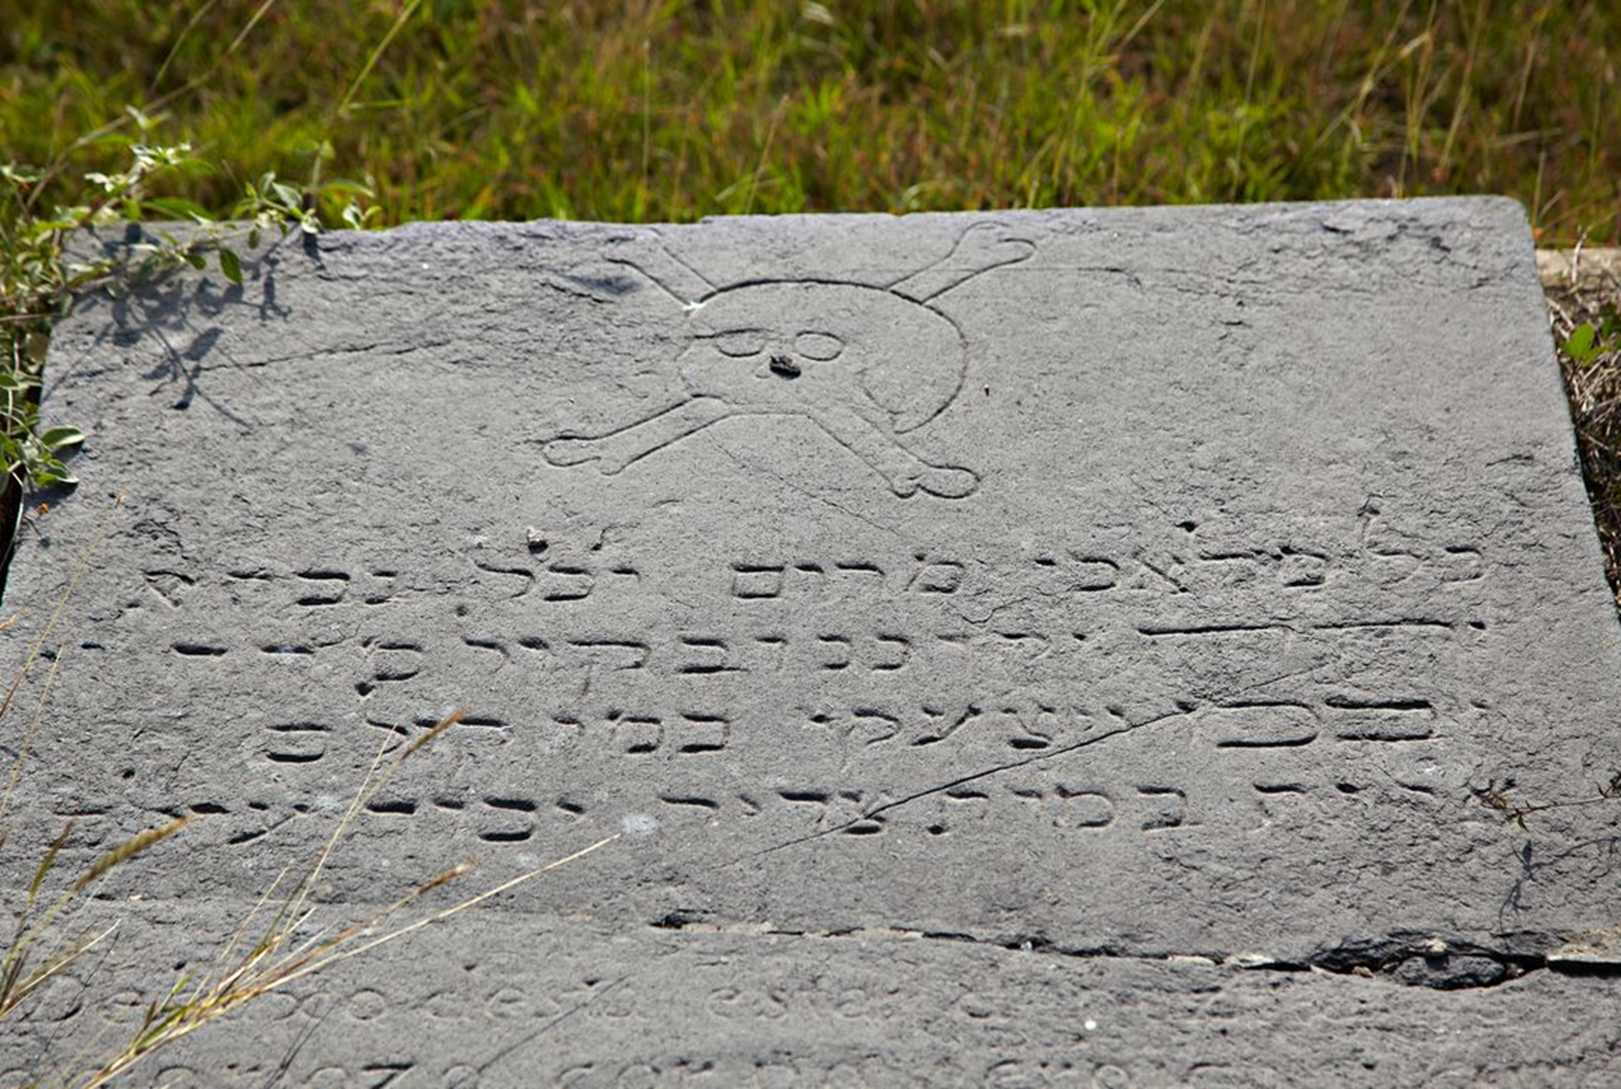

Slide 23
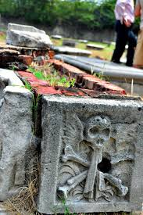
Hunt’s Bay Cemetery’s bluestone, limestone and mermerni grobovi ispisani Portuguese, Hebrew and English epitafima broje nekih 50 na kojima su lobanje sa ukrstenimm kostima

Slide 24
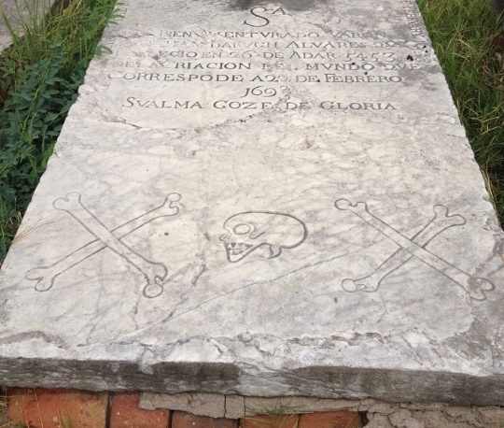

Slide 25
Jewish pirate Motta the Portuguese.
CARVAJAL, ANTONIO FERNANDEZ (leader of London's covert Jewish community, first endenized English Jew; born about 1590, probably at Fundão, Portugal; died in London Nov. 10, 1659. On August 17, 1655 Oliver Cromwell awarded Carvajal English citizenship, make him (and his two sons) the first legal Jews after 365 years of expel.
Yaakov Koriel commanded three pirate ships in the Caribbean. He later repented and ended up in Safed as one of the Kabbalah students of the Ari (Rabbi Isaac Luria) and is buried near the Ari's grave. Yaakov Koriel was born to Jewish family that converted to Christianity under pressure from the Inquisition when Yaakov was a child. As a young man, Yaakov Koriel was a captain of the Spanish fleet until he was caught by the Inquisition. He was freed by his sailors, most of whom were marranos themselves. For many years after that his only goal was revenge.

Slide 26
Pirat David Abravanel, iz iste dinastije kao Spanski rabini kao don Isaac Abravanel, pridruzio se britancima posto je njegova familija pobijena negde na obali juzen Amerike. Koristio je partizansko ime "Captain Davis" , komandovao je brodom koji se zvao Jerusalem.
Sudeci po raznim izvestajima, on je osoba koja je otkrila Uskrsnja ostrva

Slide 27
Piraterija je na kraju zabranjena na Jamaiki 1687. a na Bahamama 1717.

